Slide 1
학생성적관리프로그램
백앤드_27회차
김명찬
2024/10/16

Slide 2
목차
1. 프로젝트 구조 설명
2. 데이터베이스 설명
3. 기능 설명
4. 예외처리 설명

Slide 3
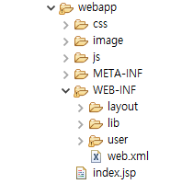
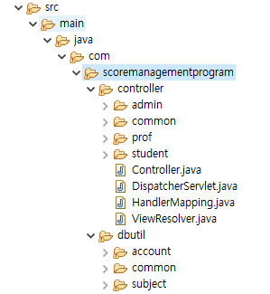
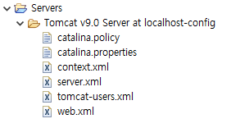

프로젝트 구조 설명

Slide 4
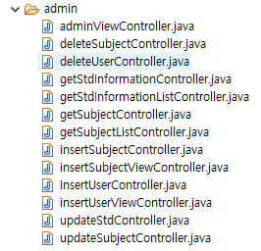
Controller (브라우저를 통해 클라이언트가 보내는 요청을 수신하고, 해당 요청을 처리하는 중심적인 역할을 담당)
admin : 관리자 요청 처리에 대한 디렉토리
adminViewController : admin.jsp(관리자 전용 페이지) 로 이동요청에 대한 처리 담당
getSubjectListController : 전체 학생 성적정보 요청을 처리하고 getSubjectList.jsp 로 정보를 전달하는 역할 담당
getSubjectController : 한 학생에 대한 성적정보 요청을 처리하고 getSubject.jsp 로 정보를 전달하는 역할 담당
getStdInformationListController : 전체 학생에 대한 계정정보 요청을 처리하고 getStdInformationList.jsp 로 정보전달을 담당
getStdInformationController : 한 학생에 대한 계정정보 요청을 처리하고 getStdInformation.jsp로 정보전달을 담당
insertSubjectViewController : 학생 성적정보를 추가하기 위한 페이지 (insertSubject.jsp) 로 이동요청을 처리하는 역할을 담당
insertSubjectController : insertSubject.jsp 에서 정보를 입력했을 때 DB에 정보를 저장하는 역할을 담당
insertUserViewController : 회원의 계정를 추가하기 위한 페이지 (insertUser.jsp) 로 이동요청을 처리하는 역할을 담당
insertUserController : 계정정보를 입력하면 DB에 정보를 저장하는 역할을 담당
updateSubjectController : DB에 저장되어 있는 학생 성적정보를 수정하는 역할을 담당
updateStdController : DB에 저장되어 있는 회원의 계정정보를 수정하는 역할을 담당
deleteSubjectController : DB에 저장되어 있는 학생 성적정보를 삭제하는 역할을 담당
deleteUserController : DB에 저장되어 있는 회원의 계정정보를 삭제하는 역할을 담당

Slide 5
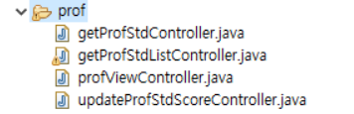
Controller (브라우저를 통해 클라이언트가 보내는 요청을 수신하고, 해당 요청을 처리하는 중심적인 역할을 담당)
prof : 교수 요청 처리 디렉토리
profViewController: prof.jsp(교수 전용 페이지)로 이동 요청에 대한 처리 담당
getProfStdController : 교수가 담당하는 학생 성적 정보에 대한 요청을 처리하고 성적 정보를 getProfStdSubject.jsp로 전달
getProfStdListController : 교수가 담당하는 전체 학생 성적 정보에 대한 요청을 처리 성적정보를 getStdInformationList.jsp로 전달
updateProfStdScoreController : DB에 저장된 학생에 대한 성적을 수정하는 요청 처리를 담당

Slide 6

Controller (브라우저를 통해 클라이언트가 보내는 요청을 수신하고, 해당 요청을 처리하는 중심적인 역할을 담당)
Student : 학생 요청 처리를 위한 디렉토리
stdViewController : student.jsp (학생 전용 페이지) 로 이동 요청에 대한 처리 담당
getStudentListController : 학생이 신청되어 있는 수업에 대한 정보를 studentSubjectList.jsp로 전달

Slide 7
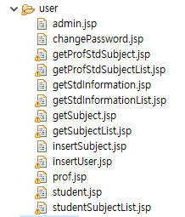

View : 사용자가 보는 화면을 담당 jsp가 주로 사용되며, 컨트롤러가 넘겨준 데이터를 바탕으로 html을 생성하여 사용자에게 보여줌
admin.jsp : 관리자 권한으로 로그인할 때 처음 보여지는 페이지
prof : 교수 권한으로 로그인할 때 처음 보여지는 페이지
student : 학생 권한으로 로그인할 때 처음 보여지는 페이지
getSubjectList.jsp : 관리자 전용 전체 학생 성적정보를 보여주는 페이지
getSubject.jsp : 관리자 전용 List.jsp 페이지에서 학생의 학번을 클릭할 시 해당학생의 성적정보를 보여주는 페이지
getStdInformationList.jsp : 관리자 전용 전체 학생의 계정정보를 보여주는 페이지
getStdInformation.jsp : List.jsp에서 학번을 클릭 시 해당학생의 계정정보를 보여주는 페이지
insertSubject.jsp : 관리자 전용 학생 성적정보를 등록하기 위한 페이지
insertUser.jsp : 관리자 전용 학생정보를 등록하기 위한 페이지
getProfStdSubjectList.jsp : 교수 전용 교수가 담당하는 학생 성적정보를 보여주는 페이지
getProfStdSubject.jsp : 교수 전용 List.jsp 페이지에서 학생의 학번을 클릭할 시 해당학생의 성적정보를 보여주는 페이지
studentSubjectList.jsp : 학생 전용 학생이 수강하는 전체 수업을 보여주는 페이지
changePassword.jsp : 교수/학생 이 비밀번호를 수정할 수 있는 페이지
header.jsp : 관리자/교수/학생 로그아웃 기능을 제공해주는 페이지

Slide 8

h2-2.3.232.jar : h2 데이터베이스의 (2.3.232 버전) JDBC 드라이버 이며, 자바 애플리케이션에서 쉽게 H2 데이터베이스와 상호작용할 수 있게 해준다.
jstl.jar : JSTL은 JSP 페이지에서 사용할 수 있는 표준 태그 라이브러리로, JSP 코드에서 자바코드 삽입을 최소화하고 태그를 이용하여 로직을 처리할 수 있게 해준다. (이를 통해 JSP 페이지에서 비즈니스 로직과 뷰 로직의 분리가 보다 명확해짐)
standard.jar : JSP에서 JSTL을 사용하기 위한 표준 구현 라이브러리
JSTL 표준 태그 라이브러리를 JSP에서 사용하려면 필수적으로 추가되어야 하는 JAR 파일
JSTL 태그를 처리하는 데 필요한 구현체들을 포함하고 있으며, JSP에서 조건문,반복문 등을 구현할 수 있게 해준다.
jstl.jar와 함께 사용됨
lombok.jar : Lombok은 자바에서 반복적인 코드를 줄이기 위한 라이브러리
자바 코드에서 Getter/Setter나 equals, hashCode, toString 메서드와 같은 보일러플레이트 코드를 직접 작성할 필요 없이 어노테이션으로 대체 가능

Slide 9
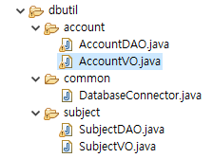
Model : 데이터와 비즈니스 로직을 담당하는 핵심 부분으로, 애플리케이션의 데이터 관리와 관련된 작업을 수행함
(클래스의 메소드마다 어떤 메소드인지 설명해놓았습니다.)
DatabaseConnector : 애플리케이션과 데이터베이스 사이의 연결을 설정하고, 데이터베이스 자원을 효율적으로 관리하기 위해 자원을 해제하는 (close) 메소드가 작성되어 있는 클래스
AccountVO : 회원 계정에 관련된 필드들을 담고 있고 getter,setter 메소드를 통해 필드를 수정 또는 가져올 수 있게 만들어놓은 데이터 저장 클래스
AccountDAO : 직접적으로 DB에 회원 계정에 대한 정보를 추가 또는 수정 등 작업을 할 수 있게 쿼리와 메소드를 담아놓은 데이터 접근 클래스
SubjectVO : 학생 성적 정보에 관련된 변수들을 담고 있고 getter,setter 메소드를 통해 필드를 수정 또는 가져올 수 있게 만들어놓은 데이터 저장 클래스
SubjectDAO : 직접적으로 DB에 학생 성적 정보에 대한 정보를 추가 또는 수정 등 작업을 할 수 있게 쿼리와 메소드를 담아놓은 데이터 접근 클래스

Slide 10

2. 데이터베이스 설명

Slide 11
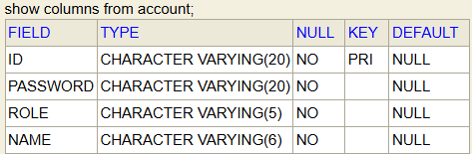
ACCOUNT – 성적프로그램을 사용하는 모든 회원의 계정정보를 저장하고 있는 테이블
ID : 회원의 아이디를 저장하는 필드
PASSWORD : 회원의 비밀번호를 저장하는 필드
ROLE : 회원의 권한을 저장하는 필드
NAME : 회원의 이름을 저장하는 필드

Slide 12
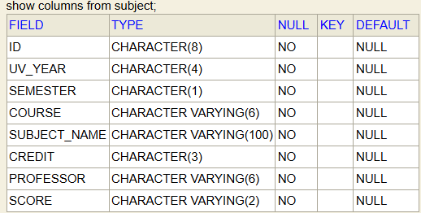
SUBJECT – 학생 성적 정보를 저장하는 테이블
ID : 학생의 학번을 저장하는 필드 ex : (2024XXXX) 8자리 고정
UV_YEAR : 해당 과목의 수강년도를 저장하는 필드
SEMESTER : 해당 과목의 수강학기를 저장하는 필드
COURSE : 해당 과목의 이수구분을 저장하는 필드
SUBJECT_NAME : 수강하는 과목의 이름을 저장하는 필드
CREDIT : 수강 과목의 학점을 저장하는 필드
PROFESSOR : 수강과목의 담당 교수의 이름을 저장하는 필드
SCORE : 수강과목의 성적을 저장하는 필드

Slide 13
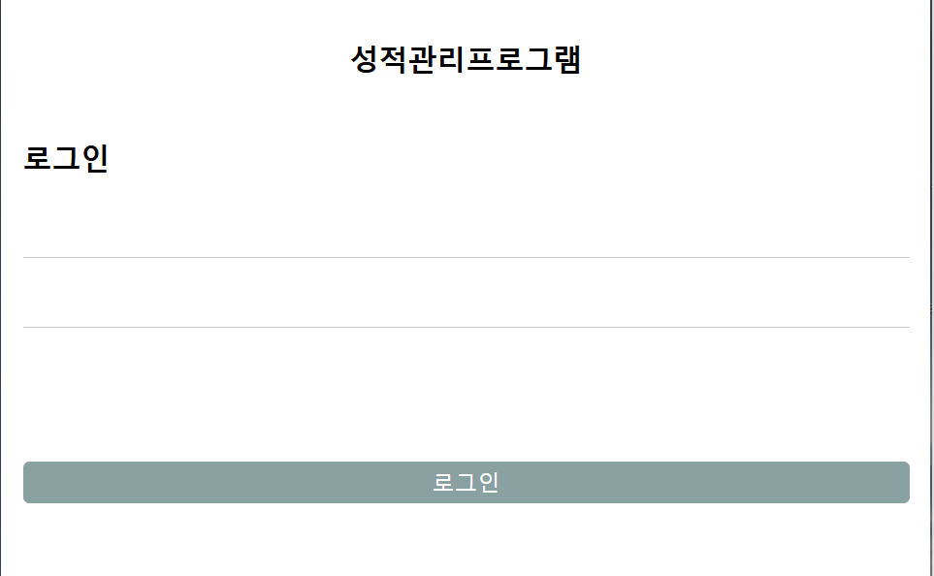
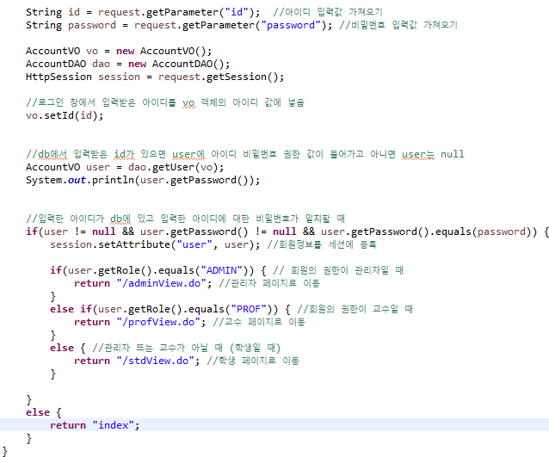
3. 기능 설명
로그인 (공통)

Slide 14
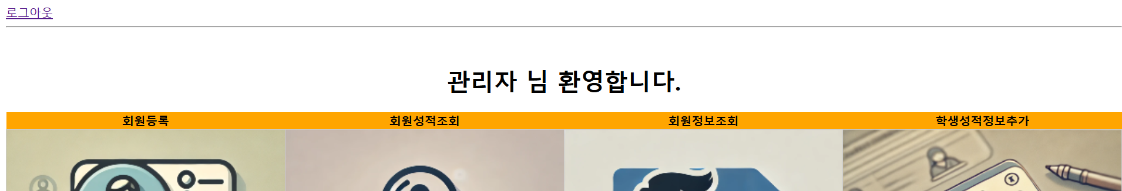
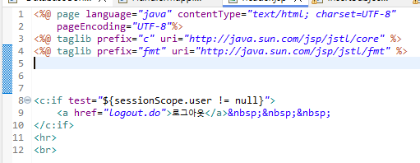
로그인을 하게 되면 세션에 회원 정보가 담긴 객체(user)가 등록이 되는데 로그인 할 때만 로그아웃이 페이지에 뜨게 하기 위해서 설정함.

Slide 15
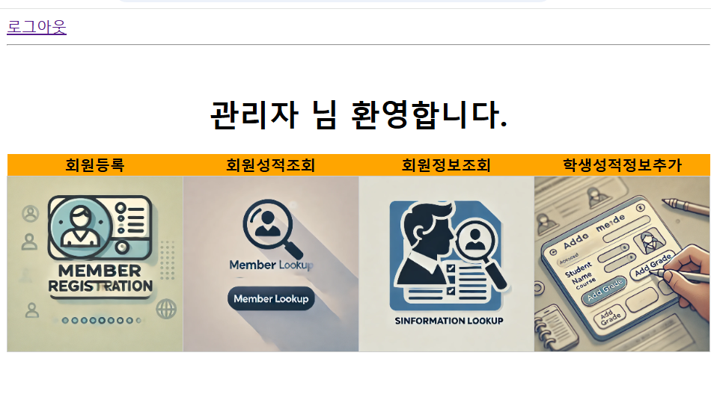
관리자
회원등록/회원조회/회원수정/회원삭제/
회원성적추가/회원성적조회/회원성적수정/회원성적삭제

Slide 16
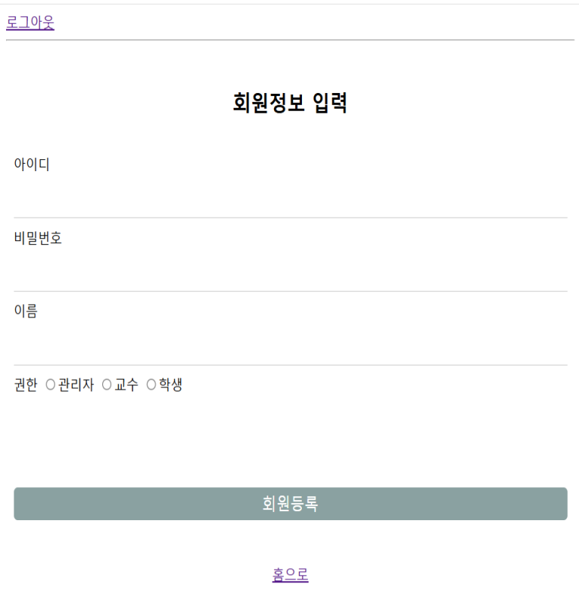
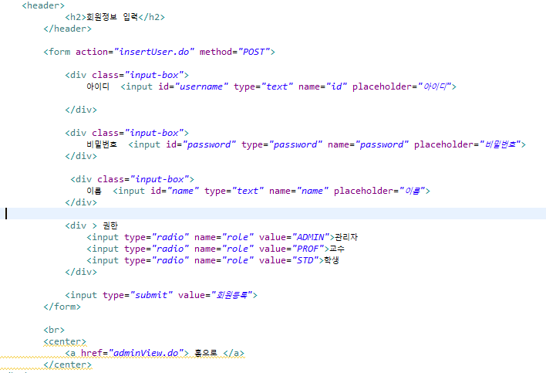


회원등록
관리자 페이지에 있는 회원등록 이미지 -> (insertUserView.do 요청이 ) --> dispatcherServlet --> HandlerMapping 클래스에서 해당 요청과 매핑되어 있는 클래스를 찾음 → insertSubjectController 에서 작업 후 다음으로 넘어갈 view 이름 반환 --> dispatcherServlet 에서 확인 후 이동

Slide 17
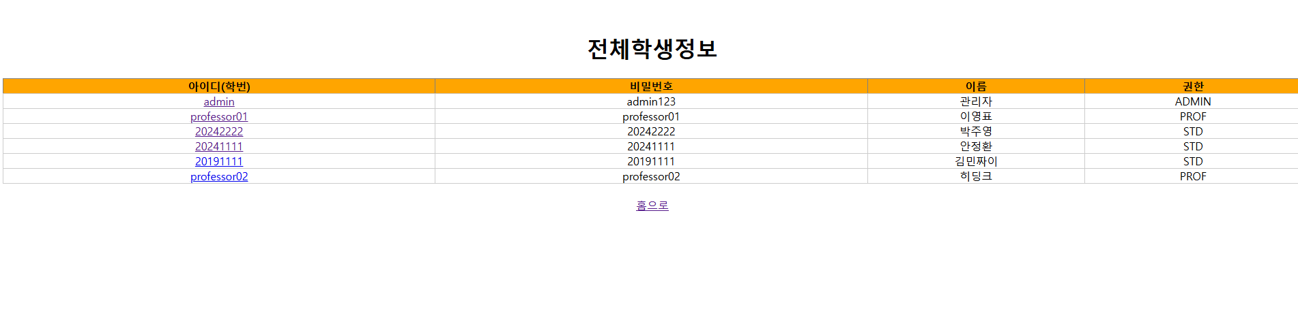
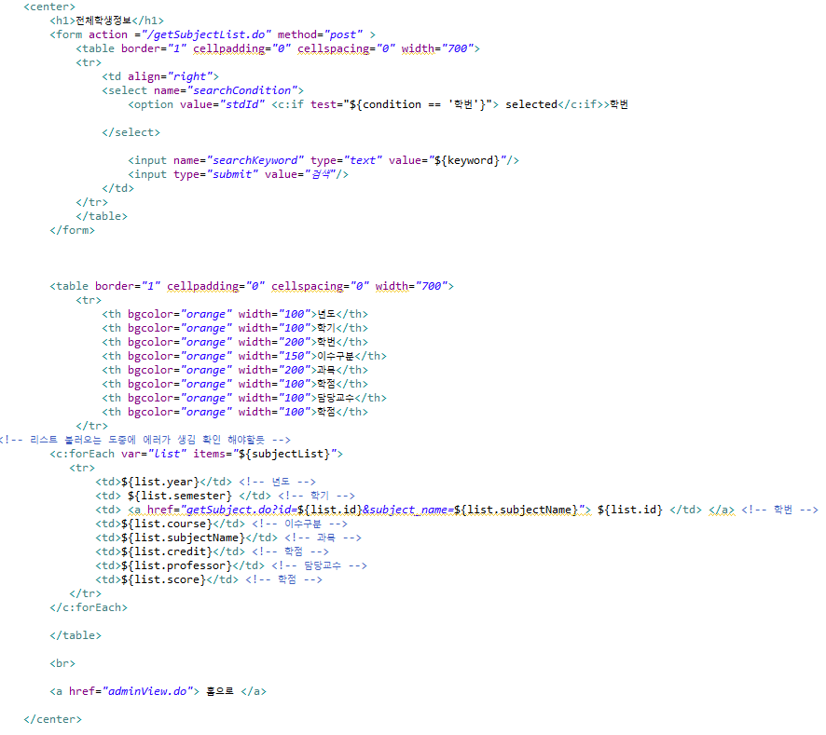
전체 회원정보조회
관리자 페이지에 있는 회원정보조회 이미지 -> (getStdInformationList.do 요청이 ) --> dispatcherServlet --> HandlerMapping 클래스에서 해당 요청과 매핑되어 있는 클래스를 찾음 → getStdInformationListController 에서 작업 후 다음으로 넘어갈 view 이름 반환 --> dispatcherServlet 에서 확인 후 이동

Slide 18
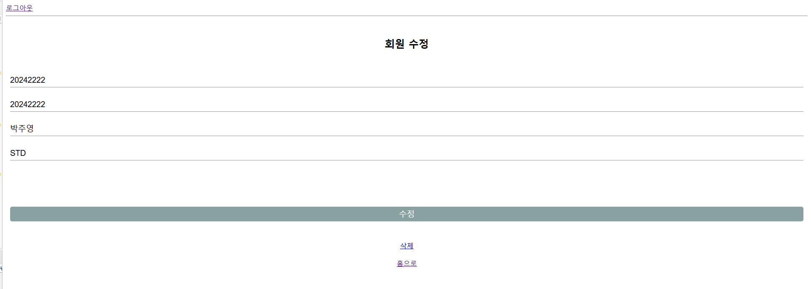
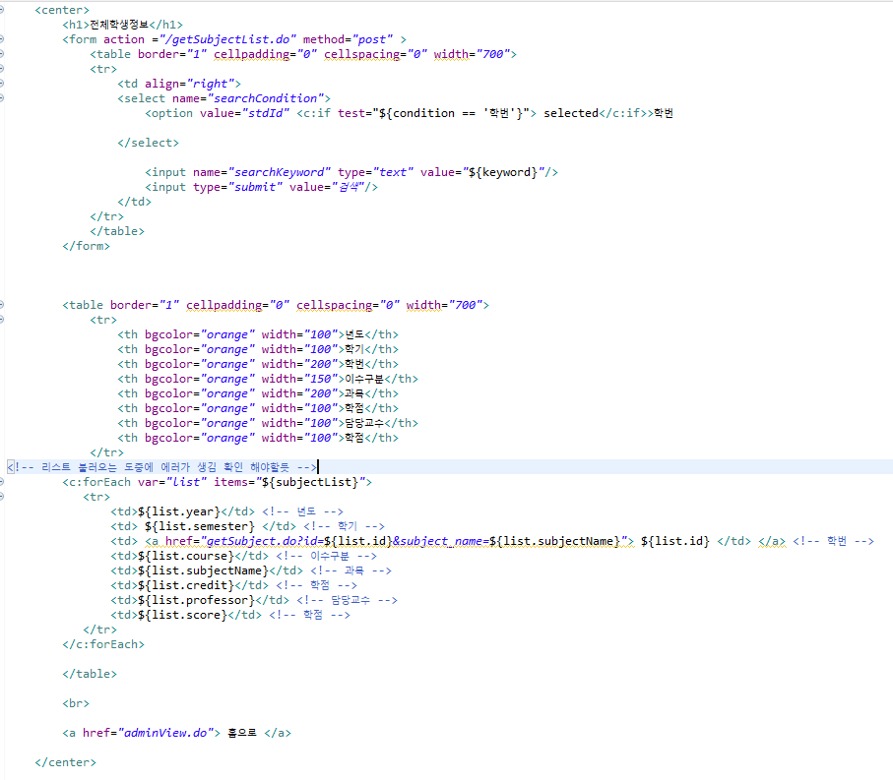

회원정보조회/수정/삭제
전체회원정보 페이지에서 학번을 누르면 --> (getStdInformation.do 요청 ) --> dispatcherServlet --> HandlerMapping 클래스에서 해당 요청과 매핑되어 있는 클래스를 찾음 → getStdInformationController 에서 작업 후 다음으로 넘어갈 view 이름 반환 --> dispatcherServlet 에서 확인 후 이동
정보를 수정하고 수정 버튼을 누르면 -> (updateStd.do?stdid=${account.id} 요청( 아이디 값이 같이 넘어감) ) --> dispatcherServlet --> HandlerMapping 클래스에서 해당 요청과 매핑되어 있는 클래스를 찾음 → updateStdController 에서 작업 후 다음으로 넘어갈 view 이름 반환 --> dispatcherServlet 에서 확인 후 이동
삭제를 누르면 → deleteUser.do?stdid=${account.id} → dispatcherServlet --> HandlerMapping 클래스에서 해당 요청과 매핑되어 있는 클래스를 찾음 → deleteUserController 에서 작업 후 다음으로 넘어갈 view 이름 반환 --> dispatcherServlet 에서 확인 후 이동

Slide 19
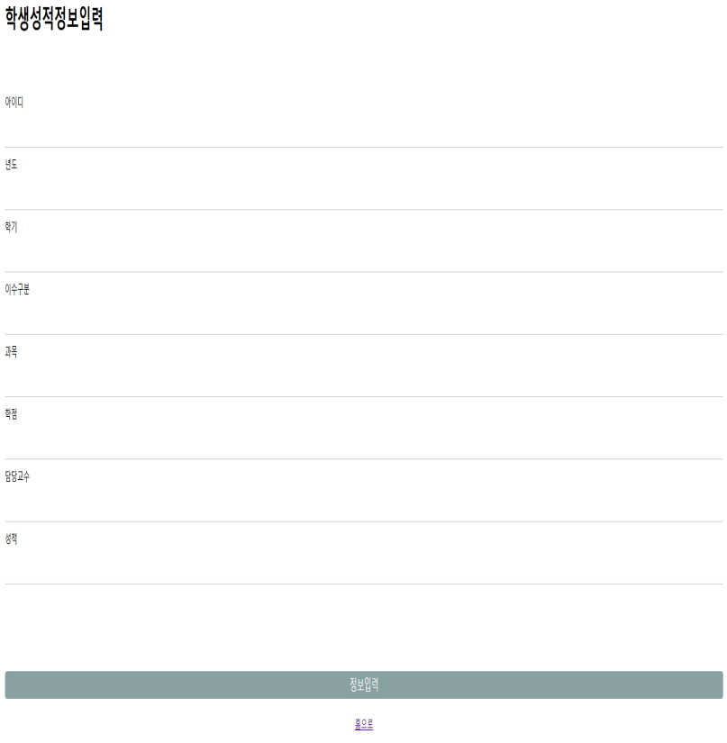
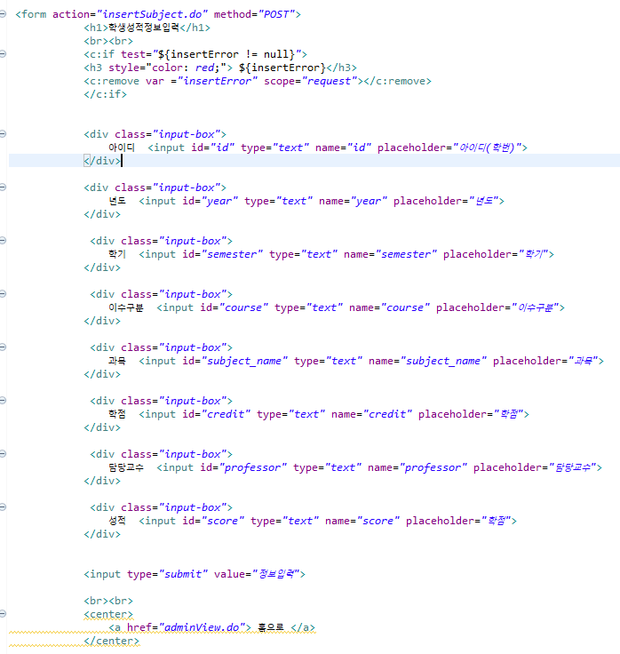

회원성적추가
관리자 페이지에 있는 회원성적추가 이미지 -> (insertSubjectView.do 요청이 ) --> dispatcherServlet --> HandlerMapping 클래스에서 해당 요청과 매핑되어 있는 클래스를 찾음 → insertSubjectController 에서 작업 후 다음으로 넘어갈 view 이름 반환 --> dispatcherServlet 에서 확인 후 이동

Slide 20
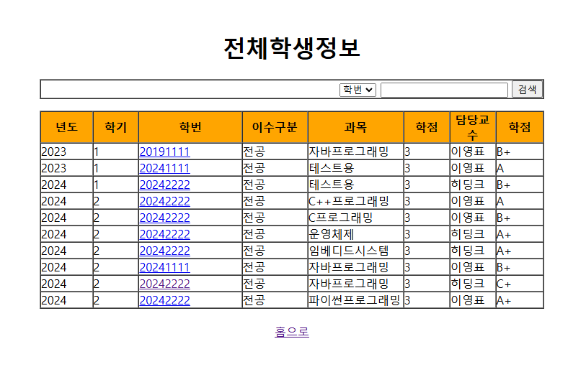
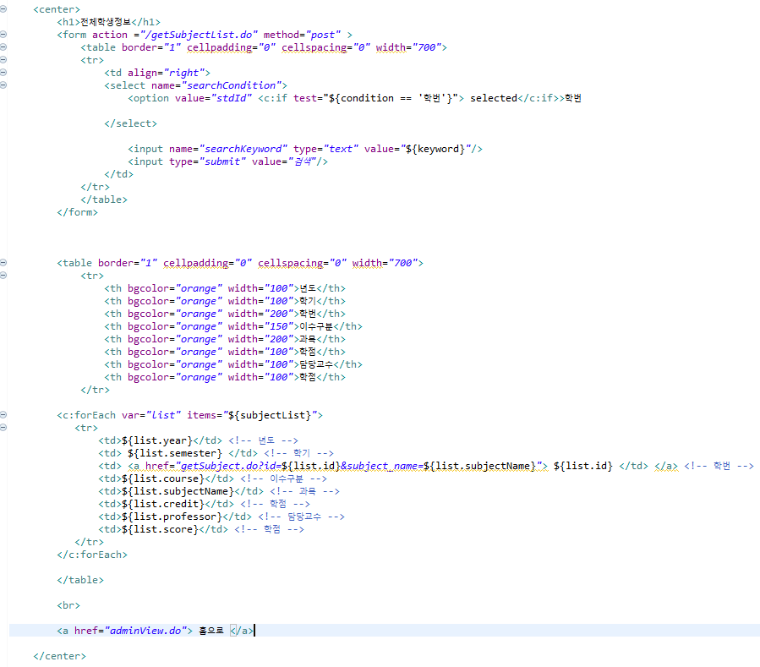
전체학생성적조회
관리자 페이지에 있는 회원성적조회 이미지 -> (getSubjectList.do 요청이 ) --> dispatcherServlet --> HandlerMapping 클래스에서 해당 요청과 매핑되어 있는 클래스를 찾음 → getSubjectListController 에서 작업 후 다음으로 넘어갈 view 이름 반환 --> dispatcherServlet 에서 확인 후 이동

Slide 21
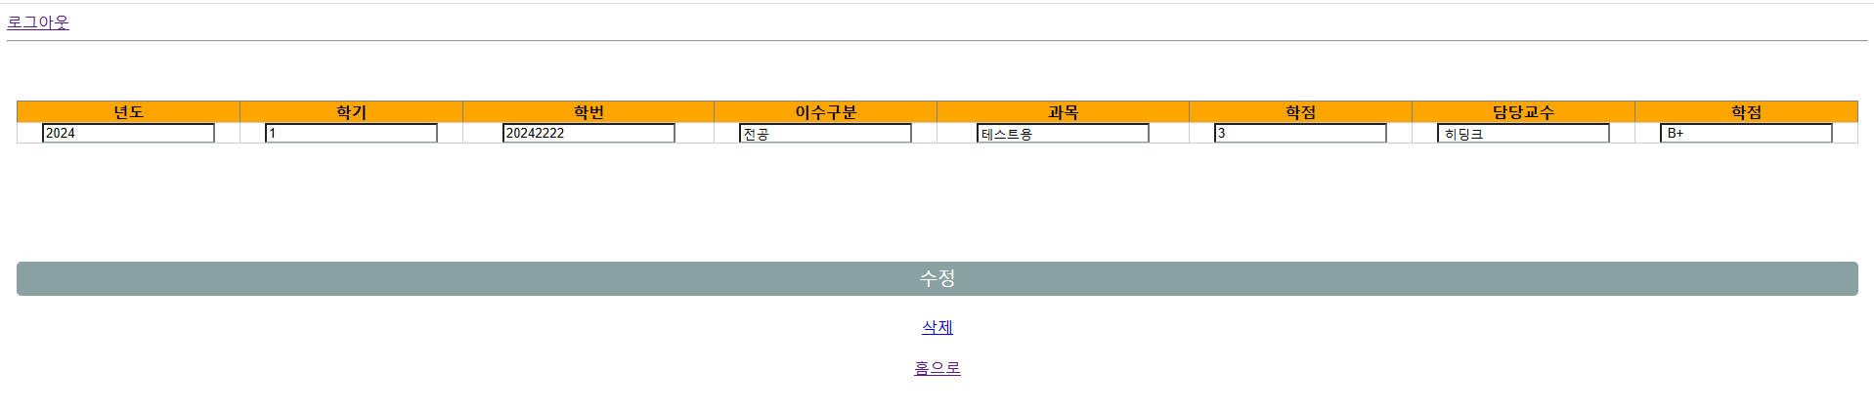
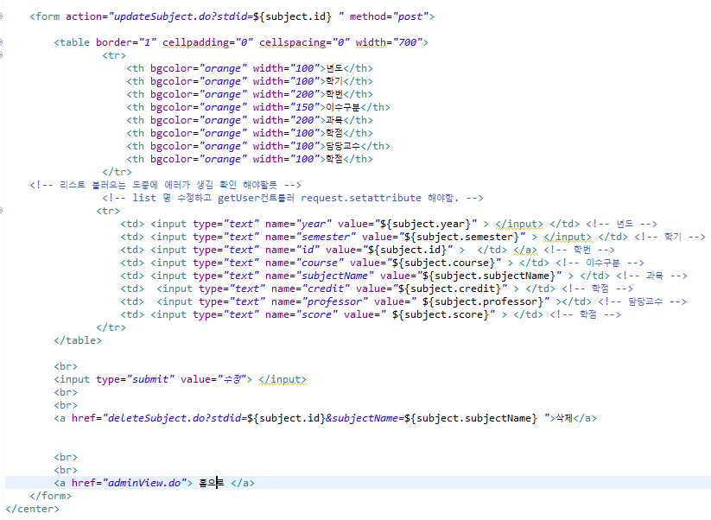
학생성적조회/수정/삭제
전체회원정보 페이지에서 학번을 누르면 --> (getSubject.do 요청 ) --> dispatcherServlet --> HandlerMapping 클래스에서 해당 요청과 매핑되어 있는 클래스를 찾음 → getSubjectController 에서 작업 후 다음으로 넘어갈 view 이름 반환 --> dispatcherServlet 에서 확인 후 이동
정보를 수정하고 수정 버튼을 누르면 -> (updateSubject.do?stdid=${subject.id} 요청(학번이 요청과 같이 넘어감) ) --> dispatcherServlet --> HandlerMapping 클래스에서 해당 요청과 매핑되어 있는 클래스를 찾음 → updateSubjectController 에서 작업 후 다음으로 넘어갈 view 이름 반환 --> dispatcherServlet 에서 확인 후 이동
삭제를 누르면 → deleteSubject.do?stdid=${subject.id}&subjectName=${subject.subjectName} → dispatcherServlet --> HandlerMapping 클래스에서 해당 요청과 매핑되어 있는 클래스를 찾음 → deleteSubjectController 에서 작업 후 다음으로 넘어갈 view 이름 반환 --> dispatcherServlet 에서 확인 후 이동

Slide 22
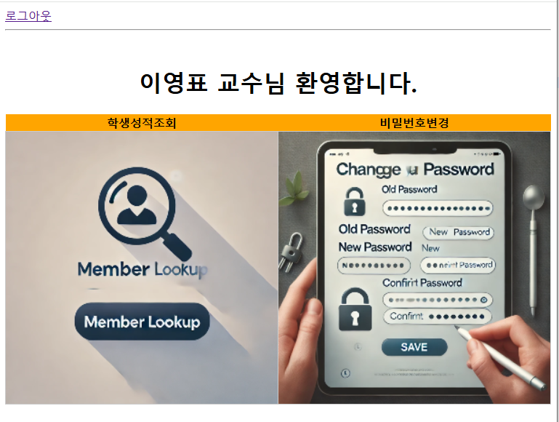
교수
학생성적조회/성적수정
비밀번호 변경

Slide 23
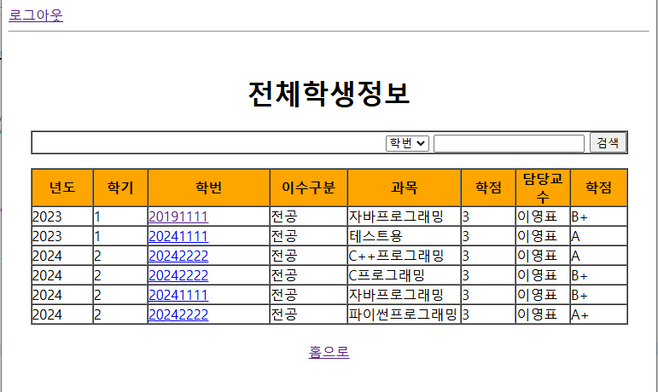
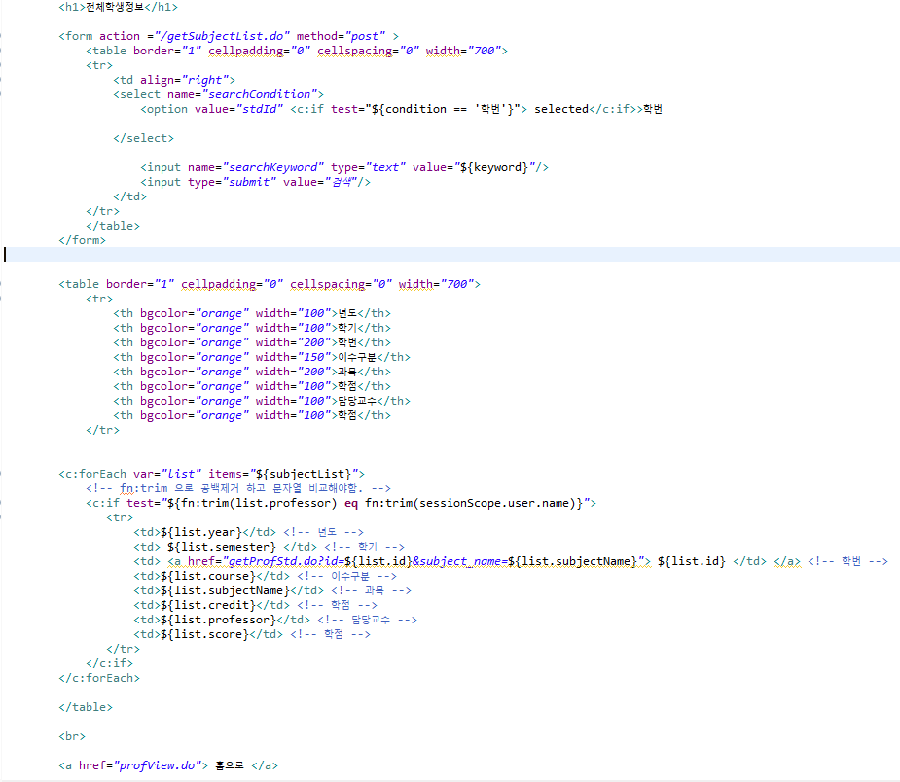
전체학생성적조회
교수 페이지에 있는 학생성적조회 이미지 -> (getProfStdList.do 요청이 ) --> dispatcherServlet --> HandlerMapping 클래스에서 해당 요청과 매핑되어 있는 클래스를 찾음 → getProfStdListController 에서 작업 후 다음으로 넘어갈 view 이름 반환 --> dispatcherServlet 에서 확인 후 이동

Slide 24
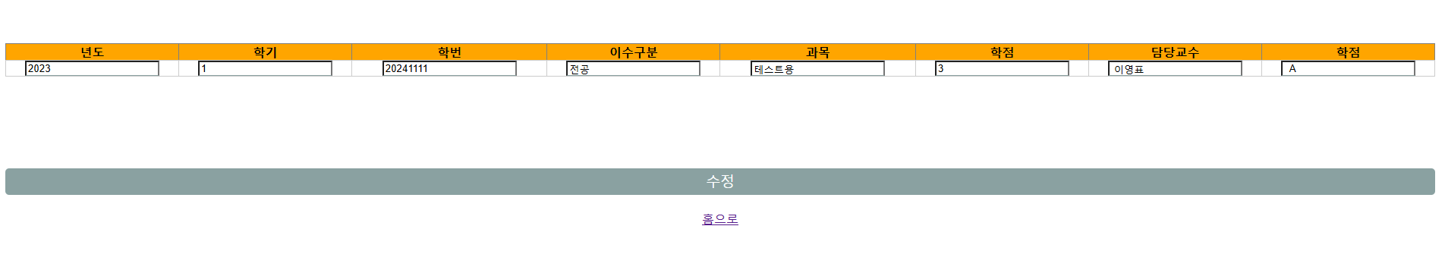
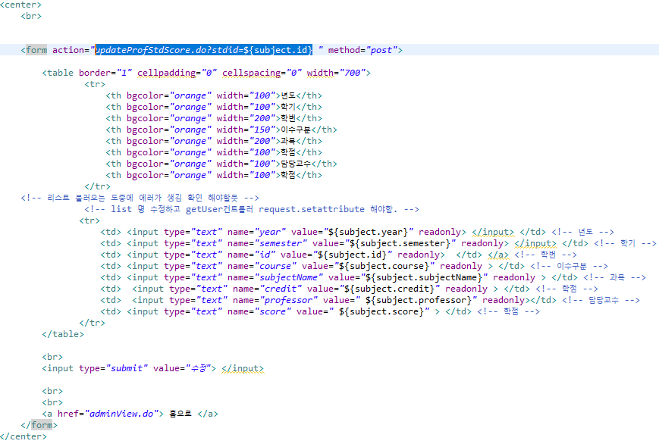
학생성적조회/수정/삭제
전체 학생 성적 페이지에서 학번을 누르면 --> (getProfStd.do 요청 ) --> dispatcherServlet --> HandlerMapping 클래스에서 해당 요청과 매핑되어 있는 클래스를 찾음 → getProfStdController 에서 작업 후 다음으로 넘어갈 view 이름 반환 --> dispatcherServlet 에서 확인 후 이동
정보를 수정하고 수정 버튼을 누르면 -> (updateProfStdScore.do?stdid=${subject.id} 요청(학번이 요청과 같이 넘어감) ) --> dispatcherServlet --> HandlerMapping 클래스에서 해당 요청과 매핑되어 있는 클래스를 찾음 → updateProfStdScoreController 에서 작업 후 다음으로 넘어갈 view 이름 반환 --> dispatcherServlet 에서 확인 후 이동

Slide 25
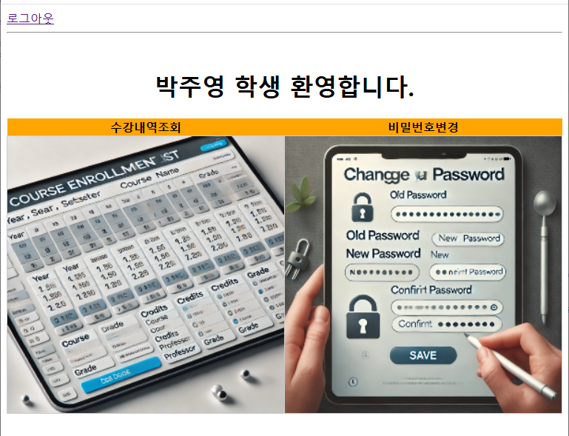
학생
수강내역조회
비밀번호 변경

Slide 26
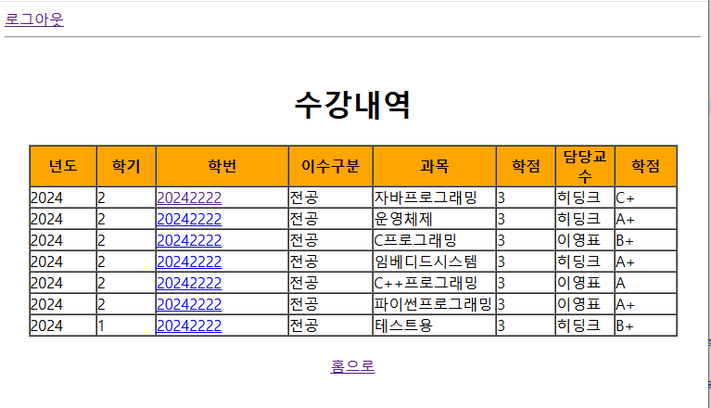
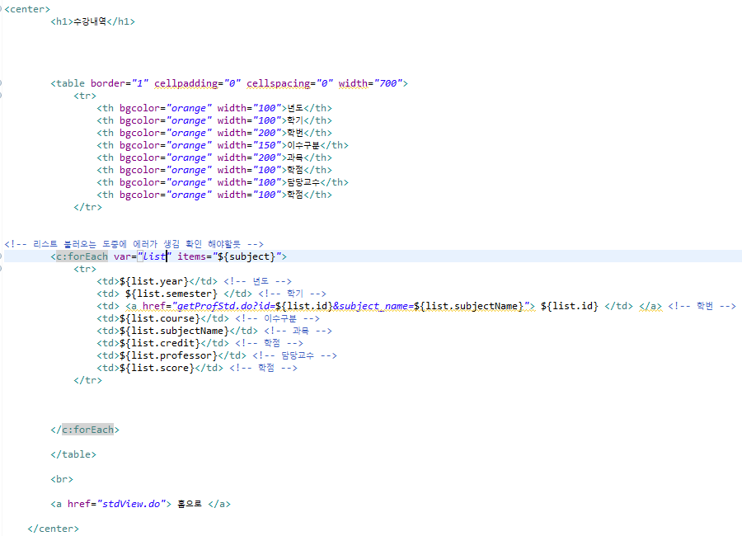
수강내역조회
학생 페이지에 있는 수강내역조회 이미지 -> (getStudentList.do 요청이 ) --> dispatcherServlet --> HandlerMapping 클래스에서 해당 요청과 매핑되어 있는 클래스를 찾음 → getStudentListController 에서 작업 후 다음으로 넘어갈 view 이름 반환 --> dispatcherServlet 에서 확인 후 이동

Slide 27
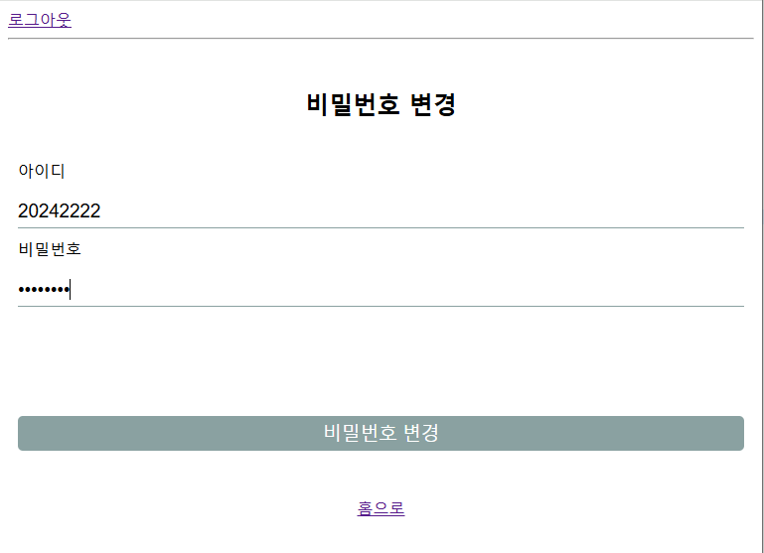
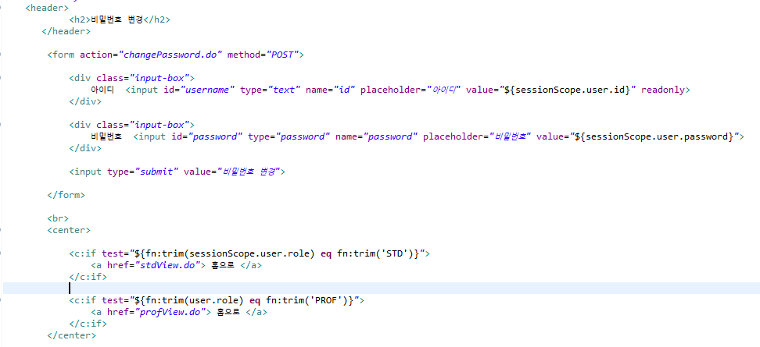

교수/학생 공통
비밀번호 변경
교수/학생 페이지에서 비밀번호 변경 이미지 → changePasswordView.do → dispatcherServlet → HandlerMapping 클래스에서 해당 요청과 매핑되어 있는 클래스를 찾음 → changePasswordViewController 클래스에서 changePassword.jsp 로 이동 처리 →
원하는 비밀번호 입력 후 비밀번호 변경을 누르게 되면 → 위와 동일하게 changePassword.do 이 dispatcherServlet에 처음으로 가게 되고 HandlerMapping에서 동일하게 요청과 매핑되어 있는 클래스를 찾아냄 → changePasswordController 에서 작업 후 → dispatcherServlet 을 통해 다음 페이지로 이동

Slide 28
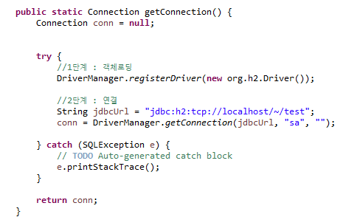
4. 예외처리
데이터베이스 연결에 실패할 때의 문제를 대비해서 try-catch 문에 감싸 코드를 작성했습니다.
만약 문제가 발생할 시에는 catch문에 있는 e.printStackTrace() 를 통해 오류를 출력

Slide 29
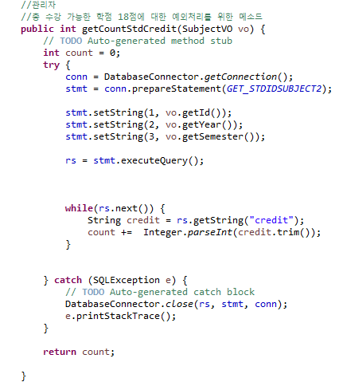
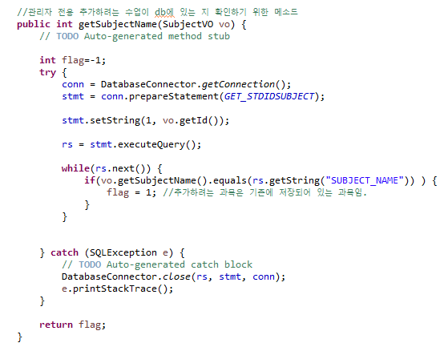

Slide 30
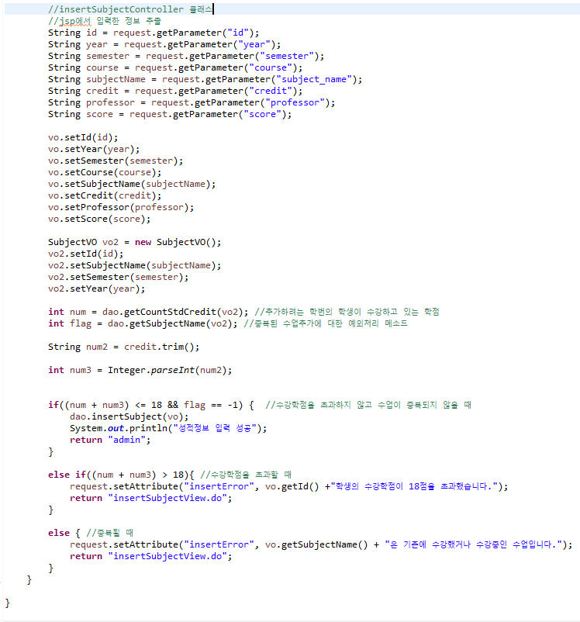

Slide 31
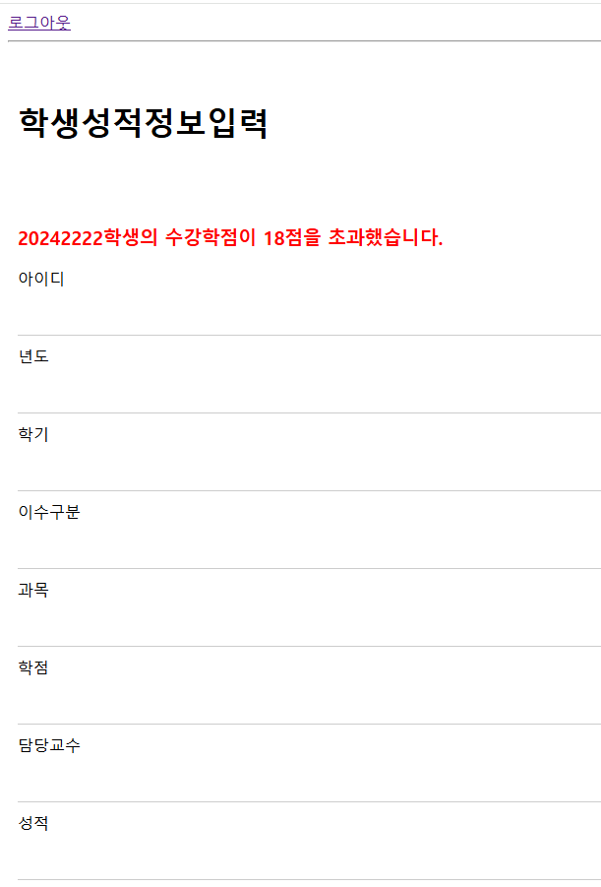
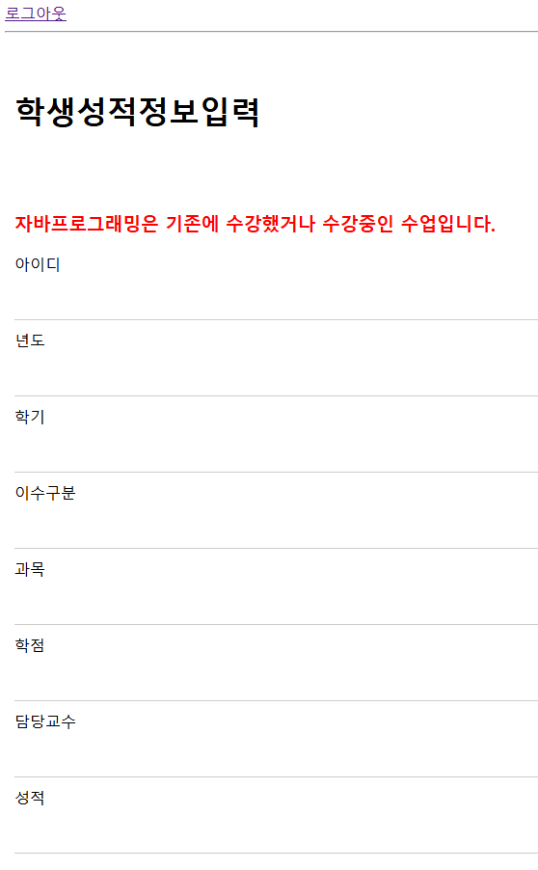
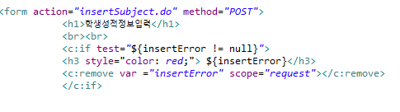
수강했던 과목 추가/최대 수강학점 18점 초과 시 예외처리
수강했던 과목 추가 시 예외처리
getSubjectName 메소드를 통해 DB 에서 해당 학번의 학생이 추가하려는 과목을 수강했는 지 조회 (전에 수강했던 과목이면 flag =1 설정 후 반환 ) → insertError 라는 이름으로 요청범위 내에 데이터를 등록 → 위의 가운데 이미지와 같이 경고문 출력
최대 수강학점 초과 시 예외처리
getCountStdCredit 메소드를 통해 수업을 추가하려고 하는 현재 년도 학기를 기준으로 추가된 수업의 학점을 계산하여 반환 → 추가하려고 하는 학점과 현재 수강신청되어 있는 학점을 계산 → 계산된 값이 18점보다 크면 insertError 라는 이름으로 요청범위 내에 데이터를 등록 → 왼쪽 상단의 이미지와 같이 경고문 출력
(경고문 출력 후 다른 페이지 이동 후 다시 해당 페이지로 이동 시 경고문은 삭제되어 있음)

